Slide 1
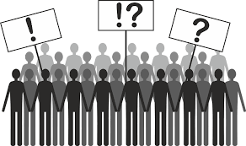
Unidad 0: Repaso Democracia origen y características
 | CLASE Nº3 y 4 Educación Ciudadana 4to Medio Profesor: Abraham López Fuentes Correo: alopez@colegiodelreal.cl

Slide 2
Objetivo:
Reconocer el origen y fundamentos de la democracia y sus implicancias en Chile y el mundo contemporáneo.

Slide 3
¿Por qué democracia?
Responde en tu cuaderno en base a tus conocimientos previos a la clase:
¿Qué es la democracia?
¿Por qué la democracia es importante para los ciudadanos?
¿Cómo se relacionan los conceptos de democracia y Estado?
Notes:
INICIO

Slide 4
¿Qué es la democracia?
Origen:
Del latín democratia y este del griego demokratía ‘gobierno popular’, ‘democracia’, formado con dêmos ‘pueblo’ y krateîn ‘gobernar’.
A pesar de servir de inspiración, el modelo de democracia ateniense difiere significativamente de aquel desarrollado a partir de la Revolución Francesa y que se encuentra vigente en la actualidad, el modelo de democracia liberal.
A su vez, este ha sido modificado a lo largo de los años, ampliando las libertades y derechos de las personas, así como el acceso a la ciudadanía a toda la población.
Notes:
DESARROLLO

Slide 5
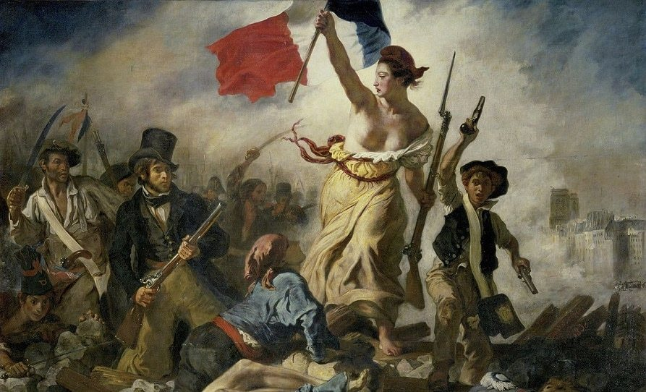
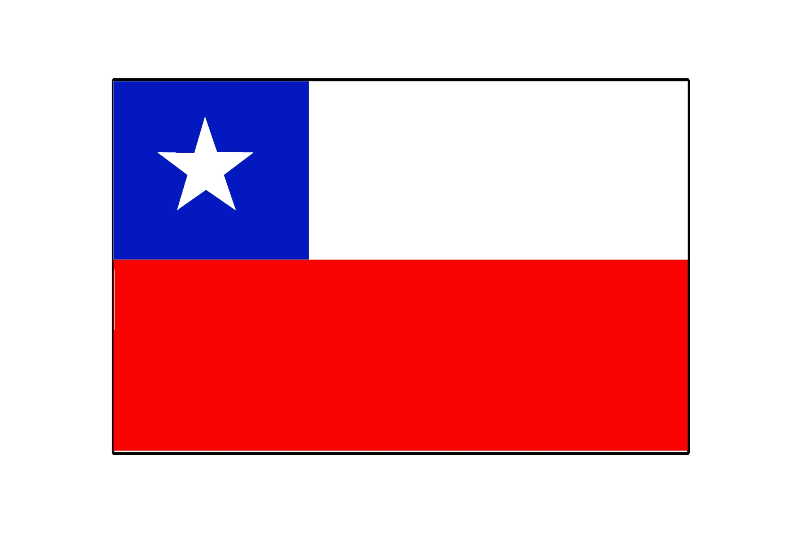
Durante el siglo XIX, de la mano con las ideas liberales y republicanas, se comenzó a consolidar una nueva forma de organización geopolítica: EL ESTADO-NACIÓN
Los regímenes democráticos actuales son herederos de los ideales que impulsaron las revoluciones burguesas de fines del siglo XVIII en contra del denominado “antiguo régimen”

Slide 6
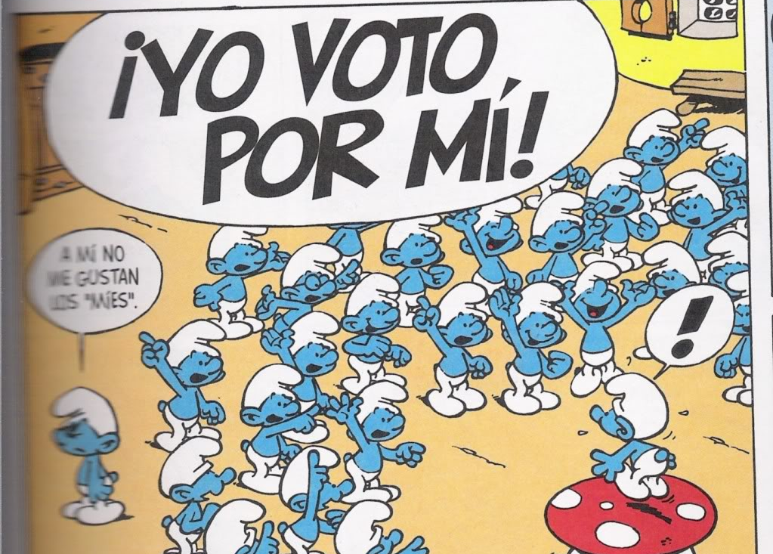
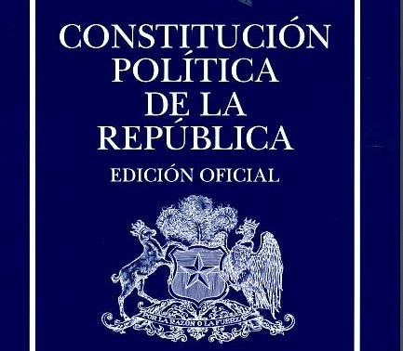
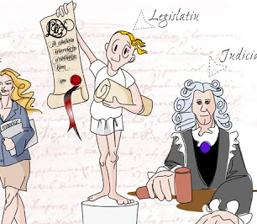
Principios del Orden Liberal Republicano:
z
Soberanía popular: Cada ciudadano es soberano y ejerce soberanía directamente. (Ejemplo: Modelo representativo, elecciones)
Separación de los poderes del Estado: Las funciones ejecutiva, legislativa y judicial se encuentran separadas y son independientes, lo que permite el control y el equilibrio en el gobierno.
Igualdad ante la ley y necesidad de una constitución: Existe igualdad ante la ley y existe una carta fundamental que delimita las características y deberes de las autoridades y los derechos y deberes ciudadanos.
Notes:
¿Qué garantías nos brinda esta forma de gobierno?
¿Qué problemas puede presentar este modelo?
¿Cuáles de estos elementos están presentes en nuestro país?

Slide 7
Democracia
Sistema político que defiende la soberanía del pueblo y el derecho del pueblo a elegir y controlar a sus gobernantes
Sistema de relación de un grupo o colectividad basado en la participación de sus miembros en los asuntos importantes que le afectan.
Notes:
DESARROLLO

Slide 8
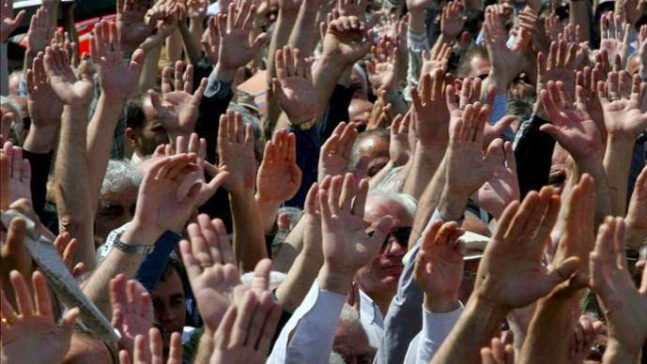
Características de la democracia
El poder recae sobre el conjunto de los ciudadanos quienes lo ejercen participando en los asuntos públicos.
Forma de gobierno en la que los ciudadanos gozan de libertad y de igualdad de derechos.
Tipos:
Democracia directa.
Democracia representativa.
Actividad: Menciona un ejemplo de participación democrática directa y un ejemplo de participación democrática indirecta.
Esta foto de Autor desconocido está bajo licencia CC BY-NC-ND
Notes:
DESARROLLO

Slide 9
Tipos de Democracia
Representativa:
Los ciudadanos eligen a quienes les representarán en el gobierno.
La mayoría de los ciudadanos participa periódicamente en elecciones y cumple las leyes, mientras una elite de ciudadanos desarrolla una actividad política constante y permanente, siguiendo las reglas establecidas en la constitución.
Directa:
Es aquella en las que todos los ciudadanos pueden participar activamente, al menos una vez en su vida, en una de las instancias de gobierno del Estado. Este modelo se aplicó en la Atenas clásica y actualmente no se desarrolla en el mundo de manera oficial
Notes:
DESARROLLO

Slide 10
Responde en tu cuaderno
¿Qué ventajas y desventajas presentan estos tipos de democracia (directa-indirecta)? Señala una ventaja y una desventaja para cada uno.
 | DIRECTA | INDIRECTA o REPRESENTATIVA
VENTAJA | Se ven los problemas tal y como son (directamente) Se recogen opiniones complejas de los involucrados | Su deliberación es más sencilla. Mayor facilidad para genera consenso.
DESVENTAJA | No siempre puede entregar soluciones cuando hablamos de grupos grandes de individuos. Tomaría mucho tiempo recoger opiniones de todos. | Las decisiones las tomas individuos que ajenos al problema. No se considera la opinión completa de todos los involucrados.
Notes:
DESARROLLO

Slide 11
Democracia en la Actualidad
Cuando un concepto o idea varía a través del tiempo, cambiando su significado o características en relación al contexto en el que se ubica, consideramos que posee “historicidad”.
Notes:
DESARROLLO

Slide 12
¿Cómo es la convivencia en democracia?
z
Notes:
DESARROLLO

Slide 13
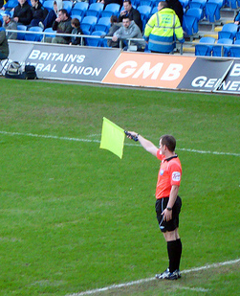
Contrato social
Los seres humanos, con la intención de convivir en sociedad, establecen de manera implícita un contrato social que les brinda determinados derechos, pero que a cambio les exige dejar de lado la libertad que tendrían si vivieran en un estado natural ya que deben someterse a las leyes.
Las cláusulas del contrato social, de este modo, establecen los derechos y las obligaciones de los ciudadanos, siendo el Estado la institución que las personas acuerdan crear para garantizar el cumplimiento del pacto en cuestión.
Notes:
DESARROLLO

Slide 14
Actividad
Opinión destacado sociólogo español Manuel Castells:
https://www.elmostrador.cl/destacado/2019/11/17/hay-una-falta-de-confianza-en-la-democracia-liberal-tal-y-como-esta-existe-el-analisis-del-sociologo-manuel-castells-sobre-la-crisis-politica-en-chile/
Y Luego responde en tu cuaderno las siguientes preguntas:
¿Es posible afirmar que Chile posee una democracia liberal? Argumenta tu respuesta.
¿Qué elementos del contexto chileno podrían dificultad el desarrollo de una democracia liberal?
¿Cómo se relacionan los conceptos de democracia y Estado?
*Recuerda que la información contenida en Wikipedia es día a día editada y complementada por personas anónimas, por lo que, a pesar de ser muy completa, si vas a realizar una investigación profesional no es una fuente válida en si misma.
Notes:
ACTIVIDAD FINAL Y CIERRE (RETROALIMENTACIÓN VIA CORREO)

